Slide 1

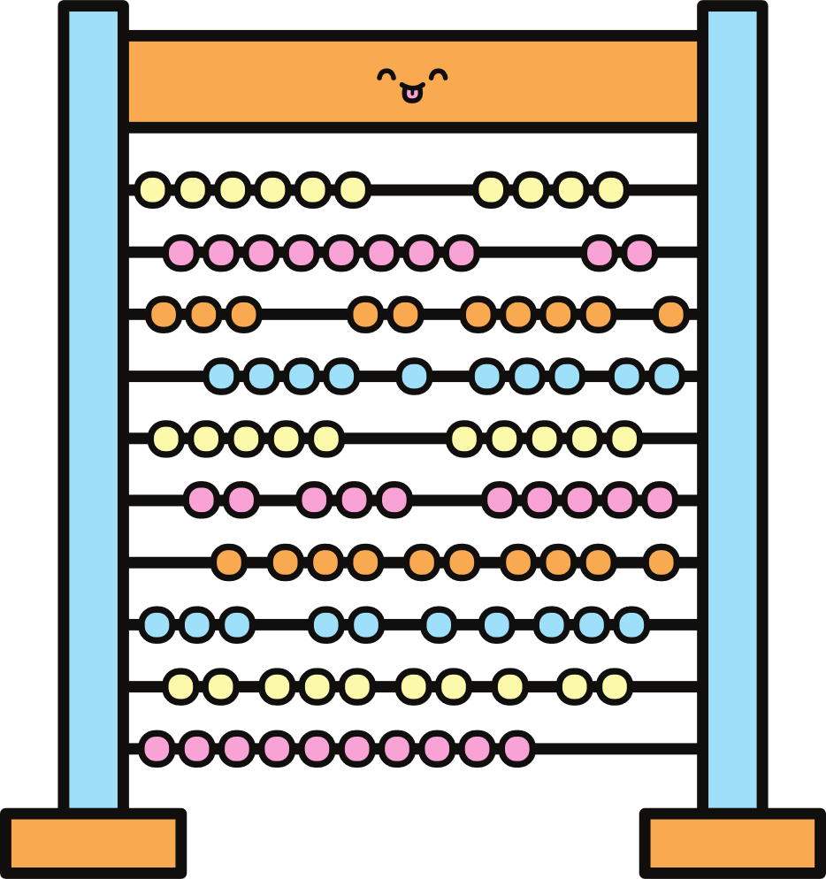
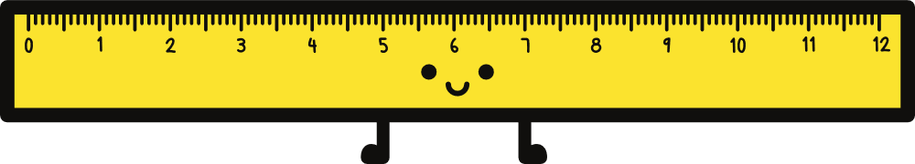
4
6
5
meet
رياضيّات عَبر ألـ
2
0
معلمات ومعلمين، أهلًا بكم، في عارضة الشرائح التي أمامكم عدّة نشاطات ملائمة لدرس قصير بموضوع تصنيف المثلثات.
يمكن الاستعانة بها في الدروس التزامنية (وأيضا كمهام قصيرة في الدروس داخل الصف).
النشاطات تلائم تلاميذ الصّف الثالث.
للتوسّع في الموضوع ولنشاطات أخرى، يمكنكم إيجادها في الموقع – وحدات تعليمية محوسبة في الفضاء التربوي
(ביחידות הוראה מתוקשבות במרחב הפדגוגי).
1
3
تَصنيف المُثلّثات
الصّف الثّالث
8
7
9

Slide 2



اِخْتَارُوا البِطَاقَةَ الَّتِي فِيهَا رَسْمٌ مُخْتَلِفٌ وَاشْرَحُوا السَّبَبَ. لِلتَّحَقُّقِ، اِضْغَطُوا عَلَى البِطَاقَةِ.
البِطَاقَةُ (د) مُخْتَلِفَةٌ، لِأَنَّهُ مُرْسُومٌ فِيهَا مُثَلَّثٌ قَائِمُ الزَّاوِيَةِ. أَمَّا فِي بَقِيَّةِ البِطَاقَاتِ فَمَرْسُومَةٌ مُثَلَّثَاتٌ حَادَّةُ الزَّوَايَا.
د
ج
ب
أ
مِنْ وَحْدَةٍ تَعْلِيمِيَّةٍ مُحَوْسَبَةٍ لِلصَّفِّ الثَّالِث – الزَّوَايَا.

Slide 3
اِخْتَارُوا البِطَاقَةَ الَّتِي فِيهَا رَسْمٌ مُخْتَلِفٌ، وَاشْرَحُوا السَّبَبَ. لِلتَّحَقُّقِ، اِضْغَطُوا عَلَى البِطَاقَةِ.
البِطَاقَةُ (أ) مُخْتَلِفَةٌ، لِأَنَّهُ مُرْسُومٌ فِيهَا مُثَلَّثٌ مُنْفَرِجُ الزَّاوِيَةِ. أَمَّا فِي بَقِيَّةِ البِطَاقَاتِ فَمَرْسُومَةٌ مُثَلَّثَاتٌ قَائِمَةُ الزَّاوِيَةِ.
د
ج
ب
أ
مِنْ وَحْدَةٍ تَعْلِيمِيَّةٍ مُحَوْسَبَةٍ لِلصَّفِّ الثَّالِث – الزَّوَايَا.

Slide 4
أمامكُم مُثلثات مُختَلِفَة. أعطوا كلَّ مُثلَّث اسمًا حَسبَ زَواياه وَحَسبَ أضلاعِه. لِلتَّحقّق، اضغَطوا على كُلّ مُثلَّث.
مُثلث قائِم الزّاويَة مُختلف الأضلاع
مُثلث حادّ الزَّوايا مُختلف الأضلاع
مُثلث مُنفرج الزّاوية مُتساوي السّاقين
مُثلث قائم الزّاوية مُتساوي السّاقين
مُثلث حادّ الزّوايا مُتساوي الأضلاع
مِنْ وَحْدَةٍ تَعْلِيمِيَّةٍ مُحَوْسَبَةٍ لِلصَّفِّ الثَّالِث – الزَّوَايَا.

Slide 5
لائِموا اسمًا لِكُلّ مُثلّث حَسب زَواياه وَحَسب أضلاعه. لِلتحقّق، اضغَطوا على كُلّ دائِرة مُلوّنة.
مُثلّث قائِم الزّاوية، مُختَلِف الأضلاع.
مُثلّث حادّ الزَوايا، مُتساوي الأضلاع
مُثلّث مُنفرج الزّاويَة، مُتساوي السّاقَين
مُثلّث حادّ الزَوايا، مُتساوي السّاقَين
مِنْ وَحْدَةٍ تَعْلِيمِيَّةٍ مُحَوْسَبَةٍ لِلصَّفِّ الثَّالِث – الزَّوَايَا.

Slide 6

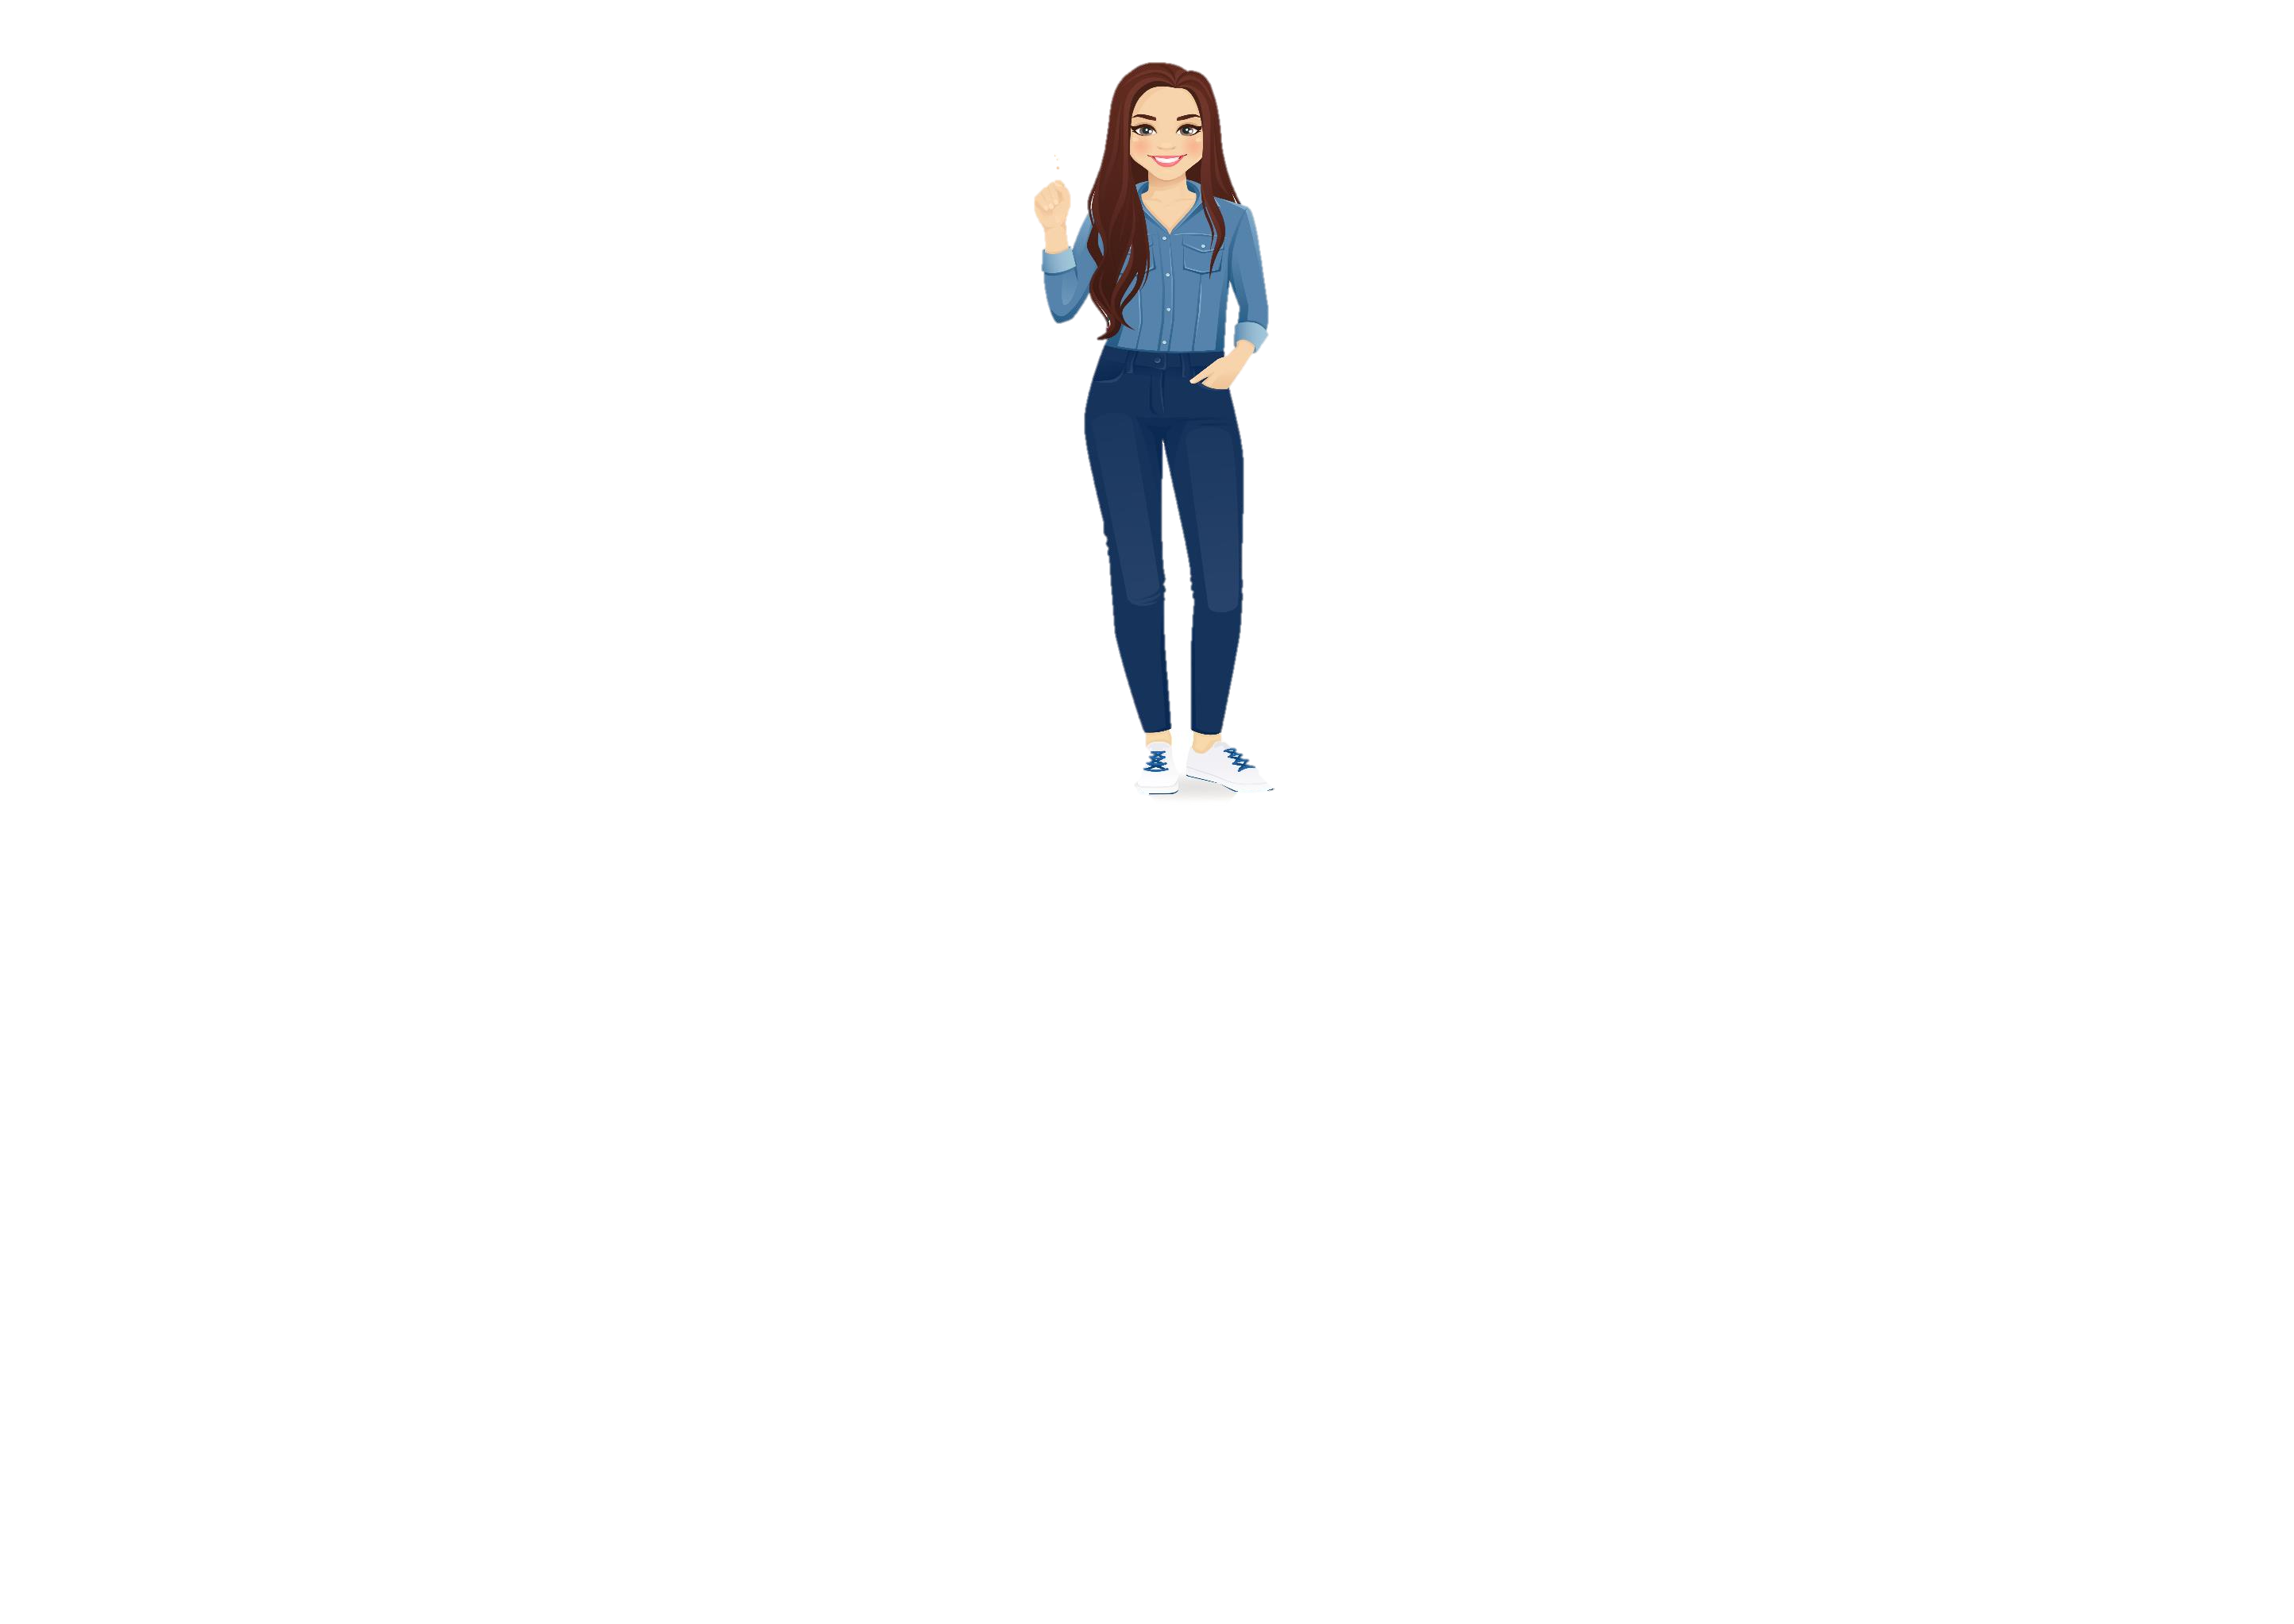
ابحثوا عن مُثلثات في لَوحة الفَنّان فاسيلي كاندينسكي.
كاندينسكي، أسود وبنفسجي، 1923، زيت على قماش (كانفاس). من: https://commons.wikimedia.org/w/index.php?curid=19016716
مِنْ وَحْدَةٍ تَعْلِيمِيَّةٍ مُحَوْسَبَةٍ لِلصَّفِّ الثَّالِث – الزَّوَايَا.

Slide 7
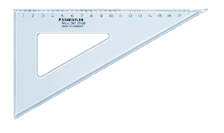

عَلَّم عُمَر المُثلّث الذي أمامَكُم:
حادّة
قائِمَة
2
1
3
حادّة
أيُّ مُثلثٍ علَّم عُمَر؟
هذا مُثلَّث قائِم الزّاوِيَة. فيه زاوِيَة قائِمَة واحِدَة.
.
ما الزَّوايا المَوجودة في الشَّكل الذي علَّمته؟
اعثُروا على مُثلّثات قائِمَة الزّاوِيَة أخرى. هل توجَد مُثلّثات حادّة الزَوايا؟ هل وَجدتُم مُثلّثات مُنفَرِجَة الزّاوِيَة؟
اضغطوا عليّ لِعَرض الإجابة.
اضغطوا عليّ لِتَحديد الشَّكل الذي وَجَده عُمَر.
اضغَطوا عليّ للتحقّق.
مِنْ وَحْدَةٍ تَعْلِيمِيَّةٍ مُحَوْسَبَةٍ لِلصَّفِّ الثَّالِث – الزَّوَايَا.

